Slide 1
Задачи команды «Звезда!»
Командир: Петрашко Олеся
Эльмесова Эльмира
Маркелов Сергей
Цыбенов Амгалан
Бухаева Сэмжид

Slide 2
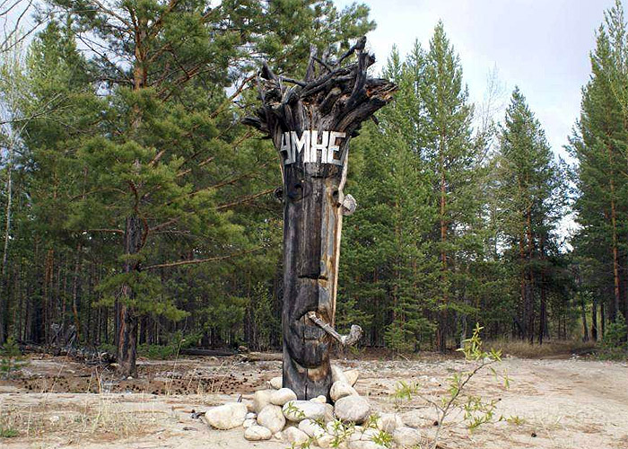
Туристы в Курумкане
Длина Курумканского туристического
маршрута от курорта Буксекен до курорта Умхей 126км. В первый день туристы прошли всего пути. Какое расстояние прошли туристы в первый день?

Slide 3
Решение:
126:7•3=54(км)
Ответ:54 км прошли туристы в первый день

Slide 4
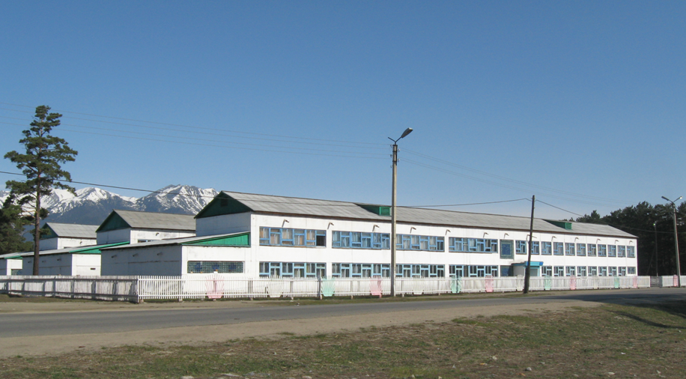
Ученики
В Курумканской средней школе №1 605 учащихся, из них составляют учащиеся 8-11классов.Сколько учащихся 8-11 классов обучаются в школе?

Slide 5
Решение:
605:121•40=200(учеников)
Ответ:200 учащихся 8-11 классов обучаются в школе

Slide 6
Скорость
Из села Курумкан в Могойто выехал автомобиль и мотоцикл, скорость мотоциклиста 20 км/ч и это составляет скорости автомобиля. Какова скорость автомобиля?

Slide 7
Решение:
20:2•5=50 (км/ч)
Ответ: 50км/ч скорость автомобиля

Slide 8
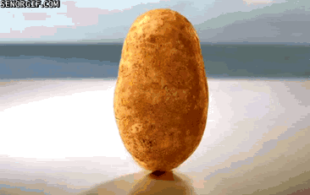
Покупка картофеля
Предприниматель взял на продажу 720кг картофеля в Шаманке . За день было продано этого количества. Сколько килограммов
картофеля было продано за день?

Slide 9
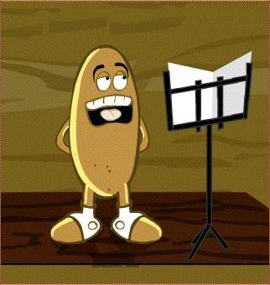
Решение:
720:8•5=450(кг)
Ответ:450 кг картофеля было продано за день

Slide 10
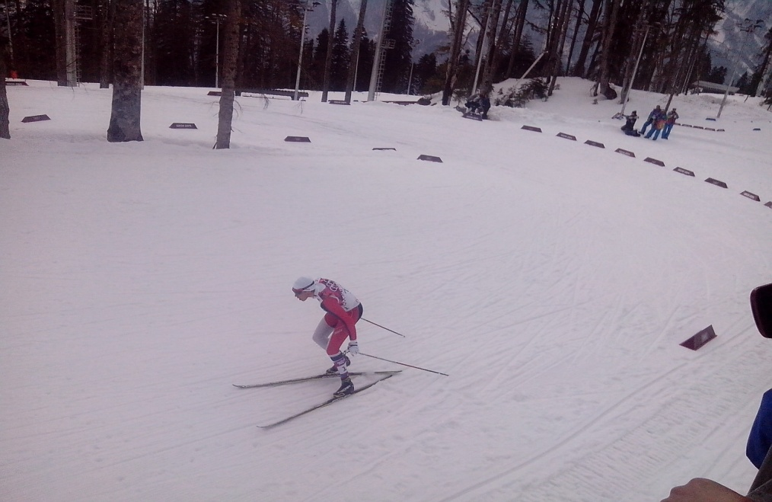
Лыжники
За день пути лыжники прошли от Курумкана 34 км, что составило длины намеченного маршрута. Какова длина маршрута?

Slide 11
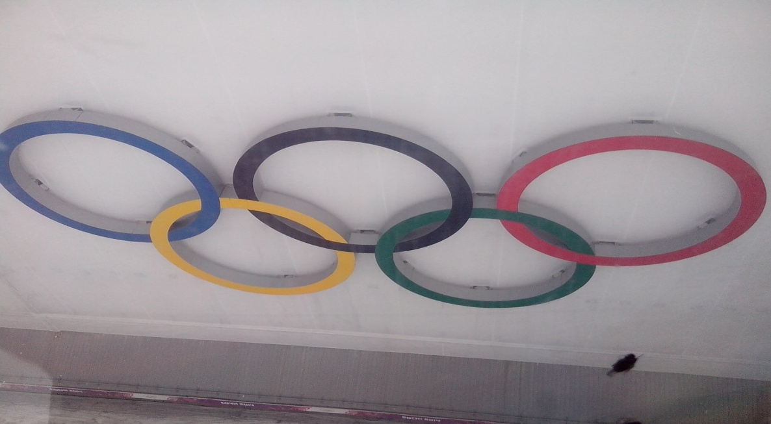
Решение:
34:2•5=85 (км)
Ответ:85 км длина маршрута.

